Slide 1
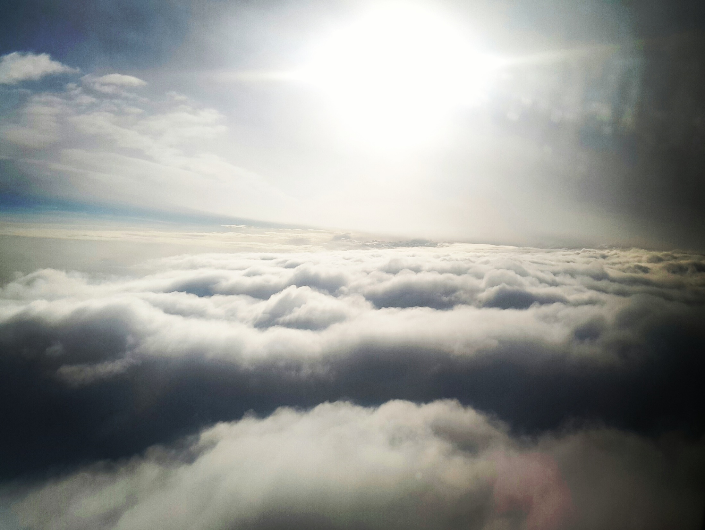
Bir öğrenci olarak
yurtdışına nasıl çıkılır?
Halil İbrahim Uluoğlu

Slide 2







İçindekiler
Neden bu konuyu seçtim?
Neden öğrenciyken yurtdışına gitmeliyiz?
Hangi Programlar ile Gidilebilir?
Yapılacaklar
Ekonomi
Teşekkürler-Sorular

Slide 3

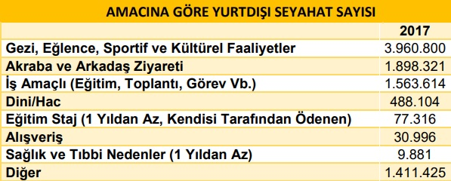
İstatistikler
Türkiye vatandaşlarının sadece %10’nu pasaporta sahip. Ayrıca nüfusun
%89’u daha önce yurtdışında bulunmamış.
Öte yandan Avrupa Birliği’ndeki ülkelerin vatandaşlarının %37’si yurtdışında bulunmamış.
TUİK* verilerine göre 2017 yılında toplam yurtdışına çıkılma sayısı yaklaşık 9,5 milyon.81 milyon nüfusu olan Türkiye’nin
yaklaşık sadece %12’si.
Xsights Araştırma şirketinin yaptığı araştırmaya göre Türkiye’de gençlerin(16-
27) sadece %15’i yurtdışına çıkmış.
Kaynaklar:
www.tursab.org.tr/tr/turizm-verileri/arastirmalar
www.europeandatajournalism.eu
www.xsights.co.uk/tr/
*Türkiye İstatistik Kurumu

Slide 4


Neden Öğrenciyken Yurtdışına Gitmeliyiz
Öğrenci pasaportu almak diğer pasaportları almaktan daha ucuzdur.
Sorumluluğumuz ve bağlılığımız daha azdır.
Çoğu şey öğrenciler için daha ucuzdur.
Daha enerjik, daha adrenalin dolu ve aklımıza gelen şeyleri daha cesurca yapabilme yaşına sahibiz.
Hayatta tecrübeye dayalı dersleri yollarda kendi başımıza keşfedip, hayatımıza daha erken şekil verebiliriz.
Ne yaparsan yap, pişman öleceksin. Belki yaptıklarından, belki yapmadıklarından.
Dostoyevski

Slide 5







Hangi Programlar ile Gidilebilir
workaway.info
youthop.com
ua.gov.tr **
aiesec.org
tr.usembassy.gov
Erasmus/Üniversite
Mevlana-Asya Ülkeleri
interrail.eu
Kendi planımız
** Türkiye Ulusal Ajansıyla birlikte bir projeye kabul alırsanız THY’ye bunu beyan edip gideceğiniz noktaya ücretsiz uçabilirsiniz.

Slide 6


Gitmeden Önce Yapılacaklar Neler
Pasaport Almak
Vize kontrolü yapmak: vizeistiyormu.com
Bazı durumlarda : allconferences.com
Yaşam Şartlarını ve Alım gücünü kontrol etmek
numbeo.com/cost-of-living/
Araştırmalar: Accuweather, Maps, Currency, Seyahat Yazıları/Blogları/Kitapları
Sağlık Kontrolü: seyahatsagligi.gov.tr
Seyahat Sigortası

Slide 7














Ekonomik Durum
Tasarruf
Kazanma

Slide 8
«Tüm muhteşem hikayeler iki şekilde başlar: ya bir insan bir yolculuğa çıkar, ya da şehre bir yabancı gelir.»
Tolstoy
Dinlediğiniz için Teşekkürler.
Halil İbrahim Uluoğlu
haliluluoglu@gmail.com

